Slide 1
陳擎文
社交商務與網紅經濟
使用UGC進行營銷是新的趨勢
➜以小紅書，shein為例

Slide 2
單元綱要
1.社交商務的定義與發展
2.網紅與KOL在電子商務中的影響力
3.社交商務平台與案例分析
4.社交商務的代表平台：小紅書
5. 哪些社交媒體平台，同時結合了社交互動與線上購物功能？
6. 目前社交媒體處理電商業務的趨勢：分流
7.社交商務中的用戶生成內容（UGC）
8.如何利用UGC進行營銷

Slide 3
1. 社交商務的
定義與發展

Slide 4
社交商務的定義
社交商務（Social Commerce）是指通過社交媒體平台進行的商業活動，結合了社交互動與線上購物。
消費者可以通過社交媒體上的推薦、評論和分享來發現、購買和推薦產品。這種商務模式利用了社交網絡的影響力，使購物體驗更加互動和個性化。

Slide 5
社交商務的發展歷程
早期階段：
社交商務的雛形出現在社交媒體的早期發展中，消費者開始利用平台進行產品推薦和評論。
社交平台集成購物功能：
隨著社交媒體的進化，平台逐漸集成了購物功能，如Facebook的Marketplace、Instagram的購物標籤等。
直播帶貨的興起：
尤其是在中國，直播帶貨已成為社交商務的重要形式，通過實時互動，影響力人士（如網紅、KOL）可以推廣和銷售產品。
全球化與多樣化發展：
社交商務已經成為全球性趨勢，不僅局限於傳統的電商平台，還包括WhatsApp、微信等即時通訊工具的商業應用。

Slide 6
2. 網紅與KOL在電子商務中的影響力

Slide 7
網紅與KOL的定義
網紅（Influencers）：
網紅通常是指在社交媒體平台上擁有大量粉絲並能夠影響他人購買決策的個人。
關鍵意見領袖（KOL，Key Opinion Leaders）：
KOL指的是在特定領域具有專業知識和影響力的人士，他們的意見對目標受眾有著顯著的影響力。

Slide 8
網紅與KOL的影響力來源
粉絲基礎：
網紅和KOL通常擁有大量忠實的粉絲，他們的推薦和評論能夠直接影響粉絲的購買決策。
內容創作能力：
優質內容是吸引粉絲和保持影響力的關鍵，網紅和KOL通過創意內容與粉絲建立深厚的情感聯繫。
信任與真實性：
粉絲通常認為網紅和KOL的推薦具有真實性和可信度，因為他們相信這些意見領袖是基於個人經驗和專業知識給出的建議。

Slide 9
網紅與KOL在電子商務中的角色
產品推廣：
通過社交媒體平台，網紅和KOL可以向廣大粉絲推廣產品，迅速提高品牌知名度和銷售量。
品牌形象塑造：
KOL的推薦能夠幫助品牌塑造高品質和專業形象，增強品牌的市場競爭力。
營銷活動的推動：
通過與網紅和KOL合作，品牌可以設計更有吸引力的營銷活動，如抽獎、折扣碼推廣等，提升參與度。

Slide 10
3. 社交商務平台與案例分析

Slide 11
主流社交商務平台
Instagram：
Instagram提供了豐富的商業工具，如購物標籤、品牌合作管理工具等，幫助企業直接在平台內進行銷售和推廣。
Facebook：
Facebook Marketplace和Facebook Shops使企業能夠直接在平台上展示和銷售產品，同時借助Facebook的廣告系統精準投放廣告。
微信（WeChat）：
微信結合了社交、支付和電商功能，形成了獨特的社交商務生態系統，特別是在中國市場具有強大影響力。
TikTok：
TikTok通過短視頻內容和直播功能，迅速成為年輕一代消費者的重要購物渠道，品牌可以通過與創作者合作來進行產品推廣。
小紅書（Xiaohongshu）：
小紅書結合了社交媒體和電商功能，通過用戶生成的內容（UGC）來進行產品推薦和分享，形成了高度信任的社群購物平台。品牌可以在小紅書上建立官方賬號，通過種草筆記、直播和電商入口直接與消費者互動和銷售產品，特別在中國年輕消費者中有著強大的影響力。

Slide 12
4. 社交商務的代表平台：小紅書

Slide 13
主流社交商務平台
小紅書（Xiaohongshu）：
小紅書結合了社交媒體和電商功能，
通過用戶生成的內容（UGC）來進行產品推薦和分享，
形成了高度信任的社群購物平台。
品牌可以在小紅書上建立官方賬號，
通過種草筆記、
直播
和電商入口
直接與消費者互動和銷售產品，
特別在中國年輕消費者中有著強大的影響力。

Slide 14
中國版IG：小紅書
小紅書
中國知名的網路購物和社交APP
有人將其比作「中國版的Instagram」
因其除了知名電商可PO文外，普通人也能在此分享「好物」，
操作方式與Instagram差不多
可發文(小紅書稱為筆記)、
限時動態(小紅書稱發佈瞬間)、
介面也是圖片影音為主，
亦有按讚、分享、留言等基本社群內容

Slide 15
中國版IG：小紅書
用戶可在上面
分享美妝、穿搭；也能單純紀錄生活大小事，
目前在中國，小紅書是
時下少女想追蹤流行資訊時必備的搜尋平台，
有不少人把小紅書當成Google、百度等搜尋引擎，
當想購物或有潮流相關問題時，都習慣先使用小紅書搜尋，
直接使用APP內的「商城」購買商品。

Slide 16
中國版IG：小紅書
用戶可在上面
分享美妝、穿搭；也能單純紀錄生活大小事，
目前在中國，小紅書是
時下少女想追蹤流行資訊時必備的搜尋平台，
有不少人把小紅書當成Google、百度等搜尋引擎，
當想購物或有潮流相關問題時，都習慣先使用小紅書搜尋，
直接使用APP內的「商城」購買商品。

Slide 17
「小紅書」爆紅原因？ 與Instagram差在哪裡？
兩者類似功能：
以圖和影音為主的介面呈現、
發佈瞬間豐富濾鏡(類似IG story)、
發文私訊按讚分享等社群功能

Slide 18
「小紅書」爆紅原因？ 與Instagram差在哪裡？
兩者差異點分析：
1. 新註冊用戶可依興趣選擇喜好內容
用戶在第一時間所閱覽的文章，而系統會根據演算法推薦更多相關主題的貼文，藉此增加用戶黏著度。
主題包含：髮型、美甲、彩妝、美食等時下年輕人喜愛的潮流內容，也有科技如科技數碼、3C等
2. 推薦貼文不侷限於單一主題，能自動延伸相似內容

Slide 19
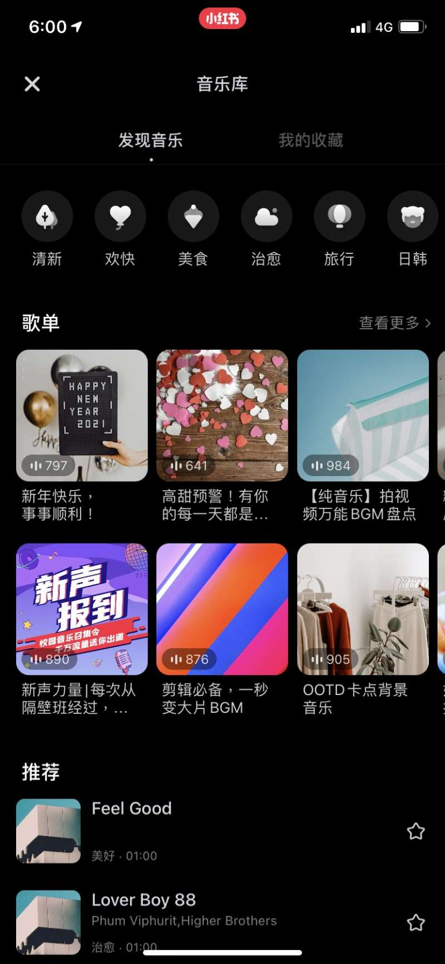
「小紅書」爆紅原因？ 與Instagram差在哪裡？
3. 內建熱門音樂庫、精美影集模板，讓用戶直接套用

Slide 20
「小紅書」爆紅原因？ 與Instagram差在哪裡？
4. 以「教程」為主的影片內容，網紅專家一分鐘內「包教包會」
時常能看到像是「新手編髮教程」、「包教包會」這類型的影片內容。
拍攝者時常是以一名老師或專業者的角色，在一分鐘內用最簡單有趣的方式來向觀眾分享，
有助於該領域「網紅專家」的養成

Slide 21
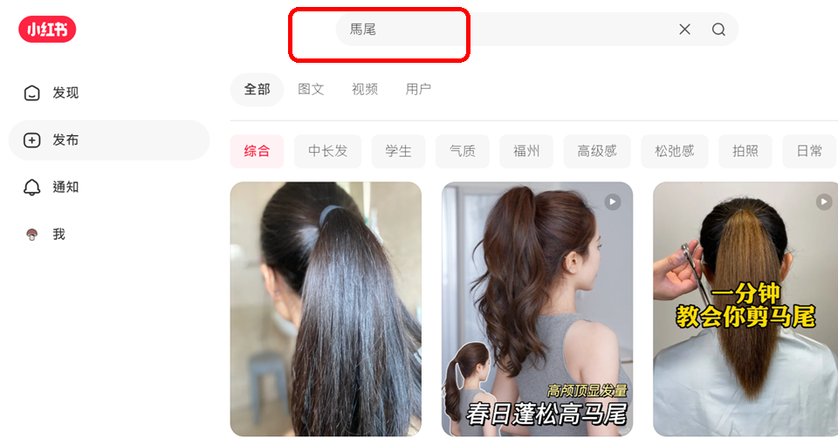
在搜尋欄，輸入：馬尾

Slide 22
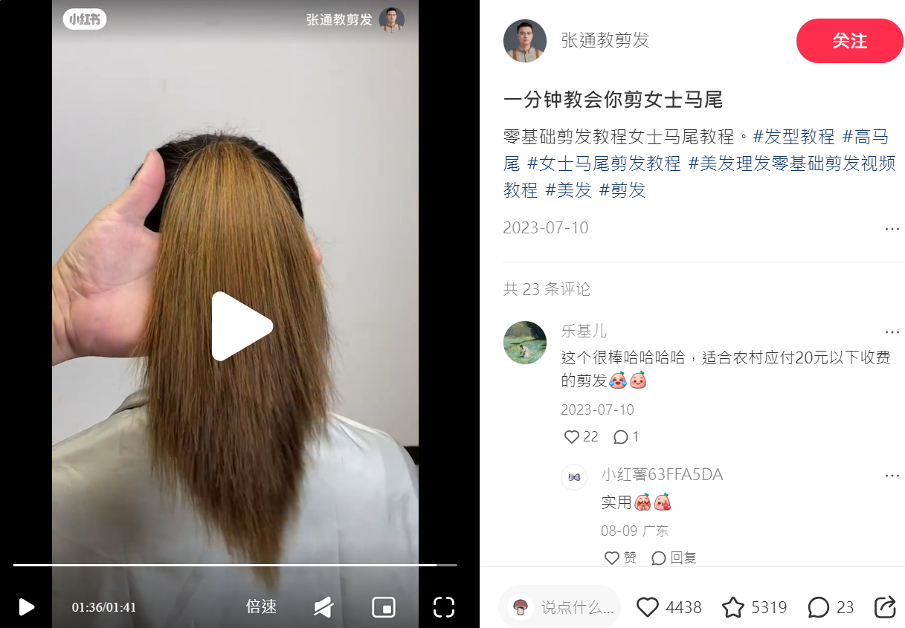

Slide 23
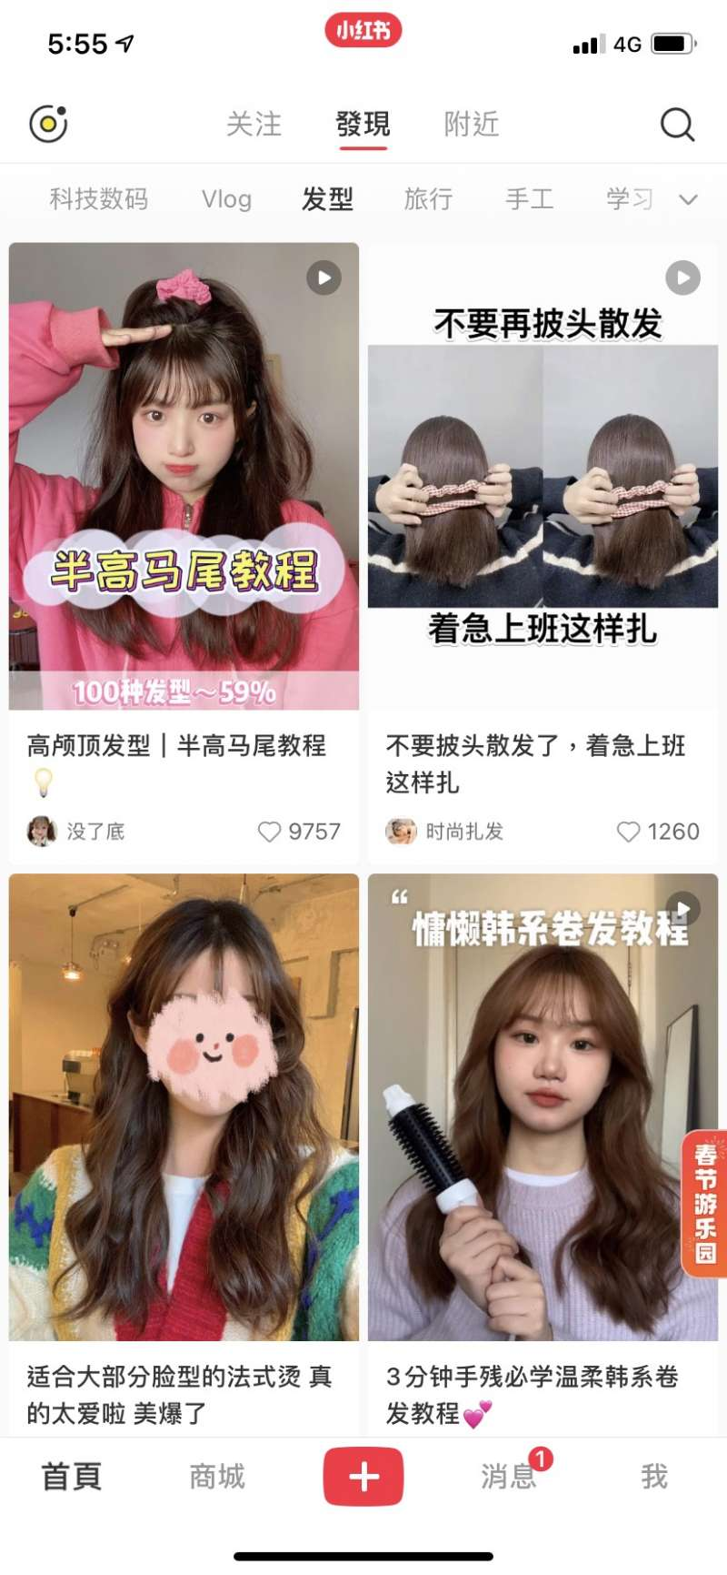
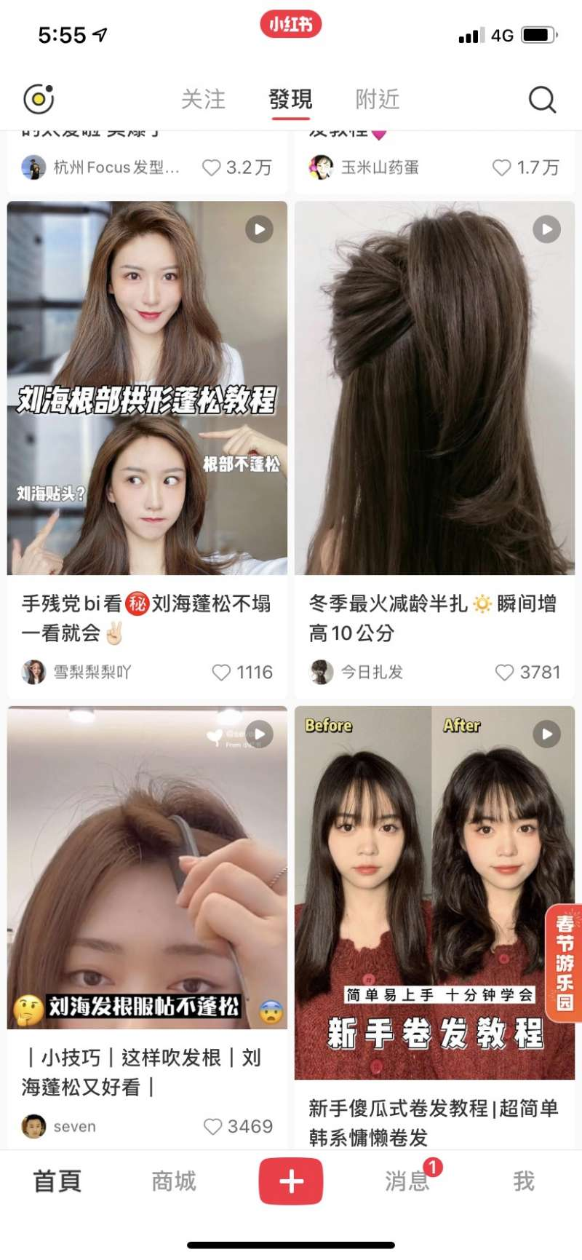

Slide 24
「小紅書」爆紅原因？ 與Instagram差在哪裡？
5. 以「教程」為主的影片內容，網紅專家一分鐘內「包教包會」
時常能看到像是「新手編髮教程」、「包教包會」這類型的影片內容。
拍攝者時常是以一名老師或專業者的角色，在一分鐘內用最簡單有趣的方式來向觀眾分享，
有助於該領域「網紅專家」的養成

Slide 25
「小紅書」爆紅原因？ 與Instagram差在哪裡？
6. 素人即網紅：粉絲翻漲容易，因標籤會自動推應相似主題，易被看見
由於小紅書會自動延伸推薦主題，因此就算「沒有追蹤該標籤，貼文還是有機會被其他族群看見。」
而IG雖也有標籤功能，但演算法傾向曝光熱門貼文，對於新手網紅成名較為不易。
小紅書對新手比較有利養成

Slide 26
「小紅書」爆紅原因？ 與Instagram差在哪裡？
7. 廠商利用網紅打造「商城」利益
小紅書站內有「商城」功能且買氣非常興盛，許多廠商欲推商品前，會聯繫該領域知名的小紅書「博主」合作，讓博主為其拍攝相應影片或發佈文案進行宣傳。而該商品可直接在小紅書的「商城」區購買
IG仍是使用
舊式演算法推薦商品，
且也只能出現單一主題商品，
且連結商品不能直接在IG上購買，
因此IG比較像：單一商品陳列區，
而小紅書則是：大型可購買的商場

Slide 27
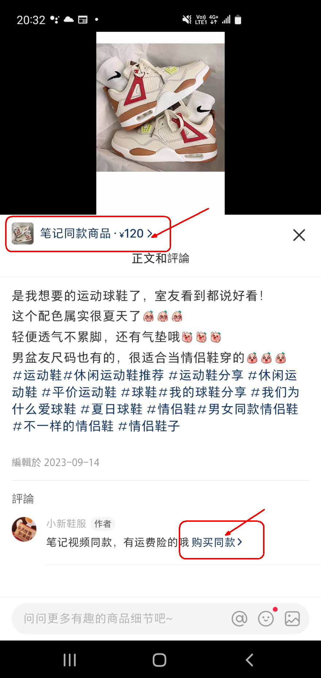
小紅書獨特的 社交與電商結合
網紅的UGC推薦商品文章
會附上該產品在小紅書商場的超連結網址
直接點選，即可購買同款商品

Slide 28
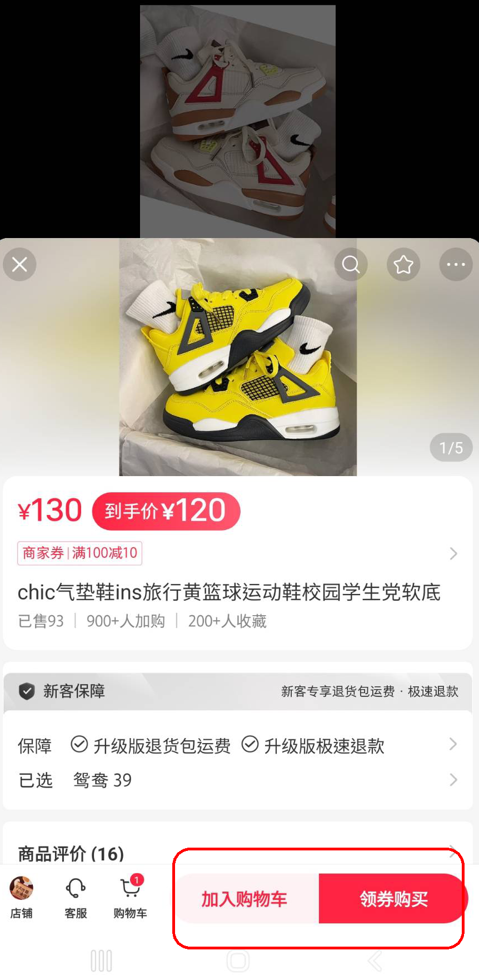
小紅書獨特的 社交與電商結合
直接點選，即可購買同款商品

Slide 29
小紅書與其他社交媒體平台的差異
(1). 小紅書：
是目前全部的社交媒體平台，唯一一個有內建商城，
看網紅推薦文章的鏈接，就可以直接購買同款商品的
(2). 其它的Tiktok, Facebook, Instagram, Youtube等平台
雖然，號稱有shopping功能，
但都是鏈接到外部的電商，
並不是該平台內部的交易平台

Slide 30
在台灣如何使用小紅書
簡單三步驟教你如何在台灣註冊小紅書帳號？
https://www.youtube.com/watch?v=AJiQZS5zVA4
可以使用台灣(+886)手機註冊登入
也可以使用微信帳號登入

Slide 31
4. 小紅書在台灣使用的幾個問題

Slide 32
1.小紅書的的商城，是不是都是大陸發貨的，有台灣發貨的嗎？
1. 小紅書的商城：
大部分商品是從中國大陸發貨。
目前沒有明確資訊顯示有台灣本地發貨的商品。

Slide 33
2.台灣可以買商城裡面的大陸商品嗎？
2. 台灣購買大陸商品：
台灣用戶可以購買小紅書商城裡的大陸商品，
但需要使用集運服務將商品從中國運送到台灣（像早期購買淘寶商品的方法）
這通常涉及
在小紅書上購買商品後，
將收貨地址設為集運倉庫地址，
然後再從集運倉庫運送到台灣。

Slide 34
2.台灣可以買商城裡面的大陸商品嗎？
2. 台灣購買大陸商品：
若是不會使用集運服務將商品從中國運送到台灣。
在蝦皮有代購
https://www.xiaohongshu.com/explore/65533b32000000001b035706?app_platform=android&ignoreEngage=true&app_version=8.11.10&share_from_user_hidden=true&xsec_source=app_share&type=video&xsec_token=CBSZkJIohXqZCuxxkA5CW8O8Vxl1psKm4fn2uqu757TtI=&author_share=1&xhsshare=CopyLink&appuid=611e50190000000001003421&apptime=1724178191

Slide 35
3.小紅書是不是都要用手機app看，它有網頁版嗎？
有，有網頁版（但只支援部分功能）
選擇登入，出現QR Code
用你的手機的微信掃碼登入
前提是，你的小紅書上面要已經【設定】你的手機/密碼
設定後，再用微信掃描登入網頁的QRcode
就可以使用網頁版小紅書

Slide 36
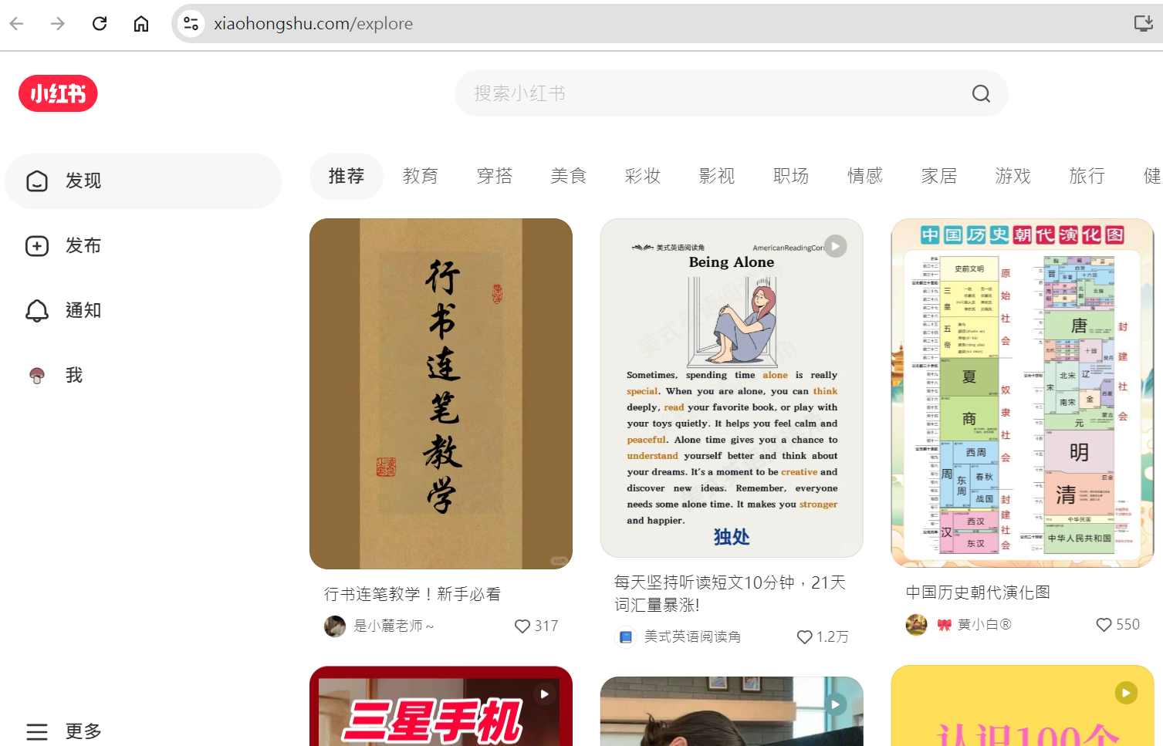
小紅書，網頁版，登入後

Slide 37
4.小紅書在台灣的使用現況 小紅書推送流量的基礎演算法

Slide 38
小紅書在台灣的使用現況 小紅書推送流量的基礎演算法
新手入門！一次說完小紅書【專業號、廣告、網紅合作】
問題：
品牌商需要自己經營小紅書嗎？
還是聘請網紅來推薦商品就好？
https://youtu.be/9hTJBGmEDPs?t=70

Slide 39
小紅書怎麼會把一篇Hashtag 是 足球的文章推薦給我呢？
原因可能包括以下5點：
1.興趣分析：
小紅書通過分析您的瀏覽歷史、點讚、收藏和分享的內容，來推測您的興趣。
2.熱門話題：
如果「足球」是當前的熱門話題，小紅書可能會將與此相關的文章推薦給更多用戶，即使你根本沒有興趣。

Slide 40
小紅書怎麼會把一篇Hashtag 是足球的文章推薦給我呢？
3. 多樣性推薦：
小紅書的算法可能會為您推薦一些與您平時興趣不同的內容，提供更多樣化的閱讀體驗，讓您有機會接觸到不同的主題。
4.朋友或社交圈影響：
如果您在小紅書上關注的朋友或您所在的社交圈中有人對足球表現出興趣，平台也可能會向您推薦相關內容。
5.廣告推廣：
某些Hashtag文章可能是品牌付費推廣的，算法會將這些內容推送給更多的用戶以增加曝光率

Slide 41
為什麼TikTok/小紅書等大陸APP 能夠紅到全世界？
為什麼TikTok 曾經長期在美國APP是下載排名前三名？
為什麼TikTok會讓美國想讓它被美商收購或下架？
那是因為TikTok 有它自己獨到的推送流量算法，
這是它商業運轉成功的關鍵與秘密
它的演算法不止一種

Slide 42
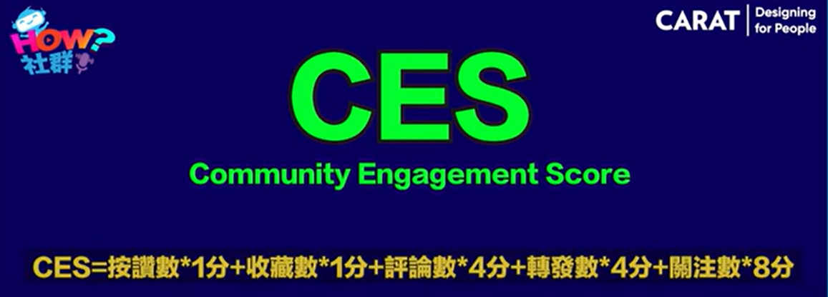
一篇文章/影片，是否會被小紅書系統推薦的演算法參考機制之一
相關參數：
按讚數1，收藏數1，評論數4，關注數8
先到小流量池測試，若是分數高，繼續到下一個大池

Slide 43
如何讓user搜尋關鍵字時，如何較容易看到我的文章或影片？
小紅書會根據user輸入關鍵字，列出一張清單，依據分數高低排序
影響排名分數因素1：
與關鍵字越接近者，排名分數越高
影響排名分數因素2：
有人在評論區討論，評論數越多者，排名分數越高

Slide 44
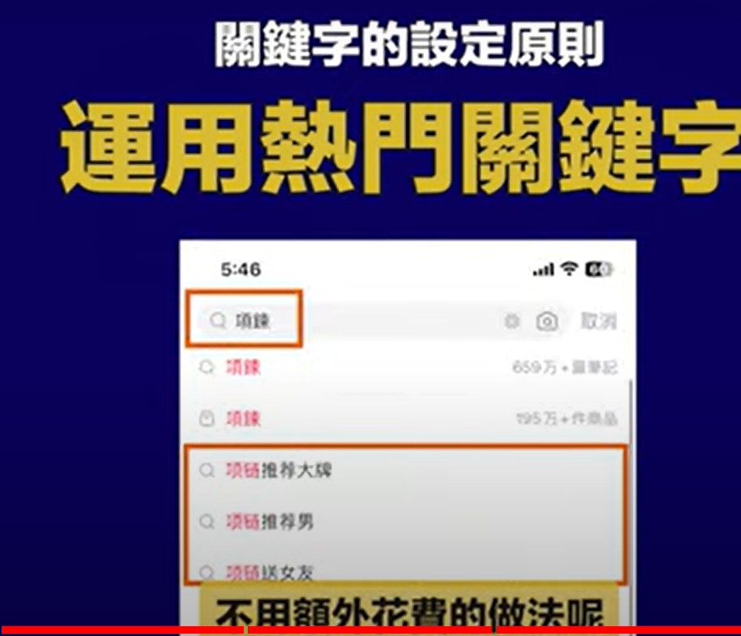
如何讓user搜尋關鍵字時，如何較容易看到我的文章或影片？
設定你的【文章/影片】的關鍵字，就變得非常重要了：
方法1：使用【熱門關鍵字】
就是【搜尋清單】內的關鍵字

Slide 45
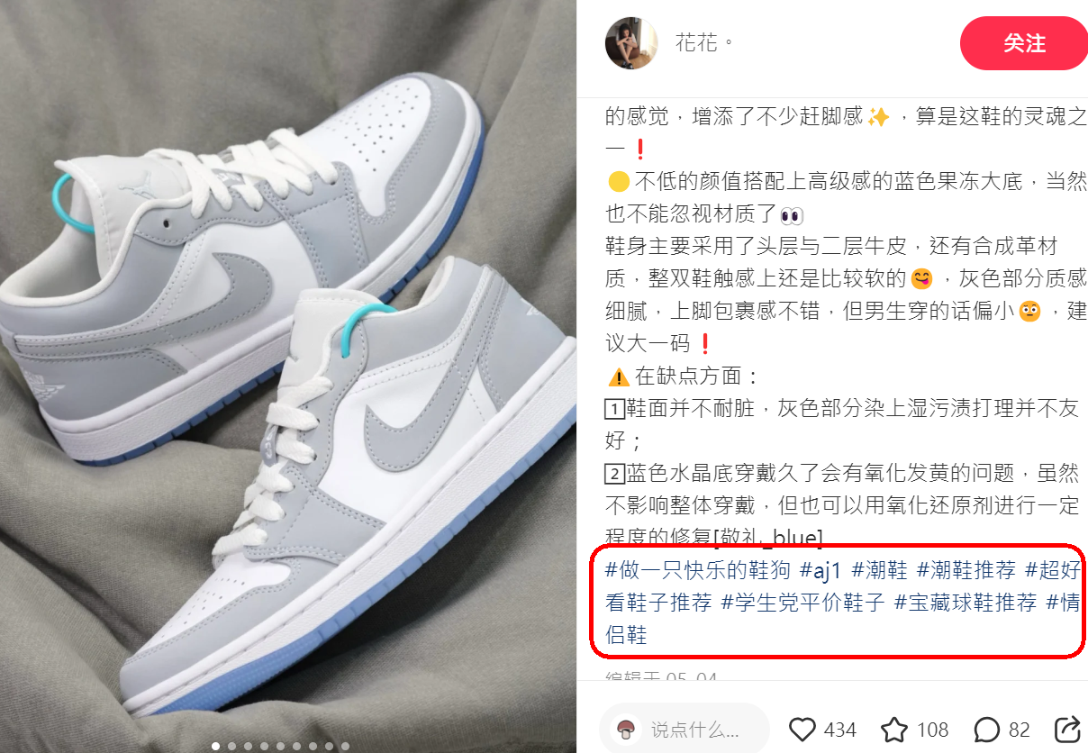

Slide 46
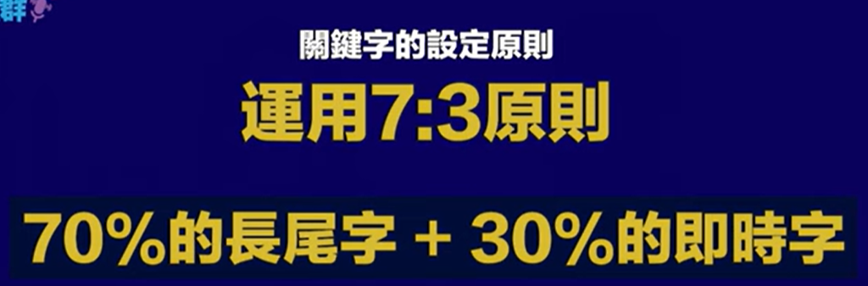
如何讓user搜尋關鍵字時，如何較容易看到我的文章或影片？
方法2：使用【7:3】組合關鍵字法
70%長尾字(主要關鍵字)+30%即時熱門字
關鍵字：巧克力，情人節
關鍵字：美白，雙11必買

Slide 47

如何讓user搜尋關鍵字時，如何較容易看到我的文章或影片？
方法3：在首圖加上關鍵字
在首頁標題圖片，上面加上Slogan（關鍵字）
可以增加被系統流量推薦的機率

Slide 48
如何讓user搜尋關鍵字時，如何較容易看到我的文章或影片？
方法2：使用【7:3】組合關鍵字法
70%長尾字(主要關鍵字)+30%即時熱門字
關鍵字：巧克力，情人節
關鍵字：美白，雙11必買

Slide 49
其它成功案例分析
完美日記（Perfect Diary）：
平台：微信、微博、小紅書 策略：完美日記利用KOL和網紅進行社交媒體推廣，通過精準的內容營銷和社交電商活動，快速崛起成為中國市場的領先美妝品牌。 結果：品牌迅速吸引了大量年輕消費者，並成功實現了多渠道銷售。

Slide 50
其它成功案例分析
Glossier：
平台：Instagram 策略：Glossier通過用戶生成內容（UGC）和網紅合作，強調真實的消費者體驗，成功打造了一個受年輕女性歡迎的化妝品牌。 結果：Glossier的品牌價值迅速提升，成為社交商務成功的典範之一。

Slide 51
5. 哪些社交媒體平台，同時結合了社交互動與線上購物功能？

Slide 52
5. 哪些社交媒體平台，同時結合了社交互動與線上購物功能？
Instagram：
Instagram 提供了豐富的社交互動功能，包括照片和視頻分享、IG Stories、Reels等。
其購物功能（Instagram Shopping）允許商家在帖子和故事中標註產品，並通過購物標籤直接連結到購物頁面，用戶可以在平台內直接購買商品。
Facebook：
Facebook 提供了社群、個人動態、直播等多樣化的社交互動功能。
Facebook Marketplace 和 Facebook Shops 讓企業和個人可以在平台上展示並銷售產品，用戶可以直接進行交易。

Slide 53
5. 哪些社交媒體平台，同時結合了社交互動與線上購物功能？
TikTok：
TikTok 以短視頻為主要形式，擁有強大的社交互動功能。
TikTok Shopping 允許品牌和創作者將產品鏈接直接嵌入視頻內容中，並提供直播購物功能，用戶可以邊看直播邊購物。
小紅書（Xiaohongshu）：
小紅書結合了社交媒體和電商功能，通過用戶生成內容（UGC）進行產品推薦和分享。
用戶可以在平台內查看產品筆記，並通過嵌入的購物鏈接直接購買產品。

Slide 54
5. 哪些社交媒體平台，同時結合了社交互動與線上購物功能？
WeChat（微信）：
微信結合了社交、支付和電商功能，提供聊天、朋友圈分享等社交互動功能。
其內置的小程序和微信支付功能允許用戶在平台內直接進行購物和支付，特別在中國市場非常普及。
YouTube：
YouTube 主要以視頻內容為主，擁有廣泛的社交互動功能，如訂閱、評論、喜歡和分享。
YouTube Shopping 允許創作者將產品鏈接嵌入視頻中，並通過直播帶貨直接銷售商品。

Slide 55
5. 哪些社交媒體平台，同時結合了社交互動與線上購物功能？
Pinterest：
Pinterest 主要以圖像和靈感分享為主，具備收藏、分享和社交互動功能。
其購物功能（Pinterest Shopping）允許商家在 Pins 中標註產品，用戶可以直接點擊購買。

Slide 56
FaceBook Shops

Slide 57
臉書商城，基本上是免費的
在 Facebook Marketplace 上，臉書並不會對大多數交易收取佣金
這意味著賣家可以免費列出和出售商品，
這也是為什麼很多人選擇在這裡販賣二手物品的原因之一。
避免收費： 與其他線上市場不同，在 Facebook Marketplace 上銷售不收取任何費用。 這使其成為賣家經濟高效的選擇。

Slide 58
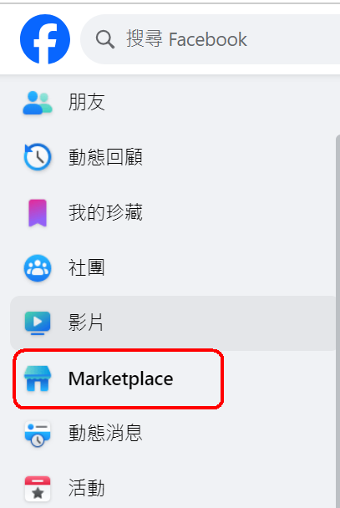
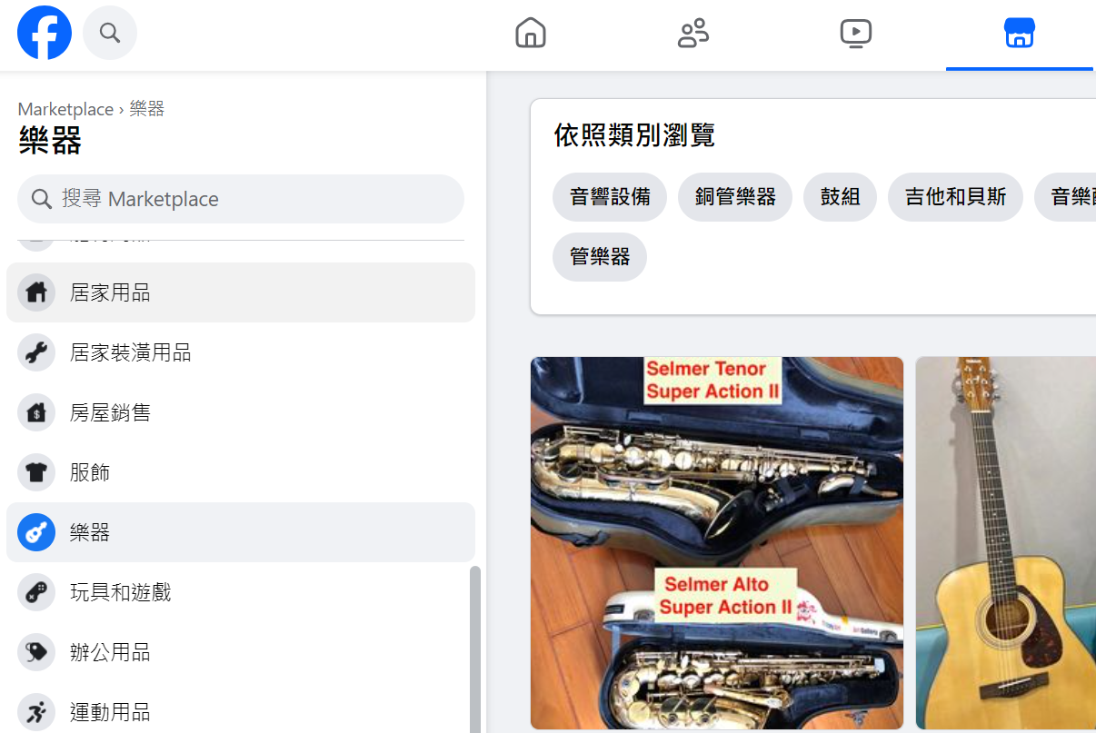
FaceBook Shops

Slide 59
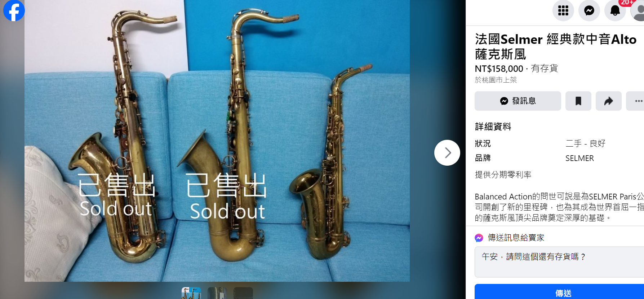
FaceBook Shops

Slide 60
Google Shopping
Google購物

Slide 61
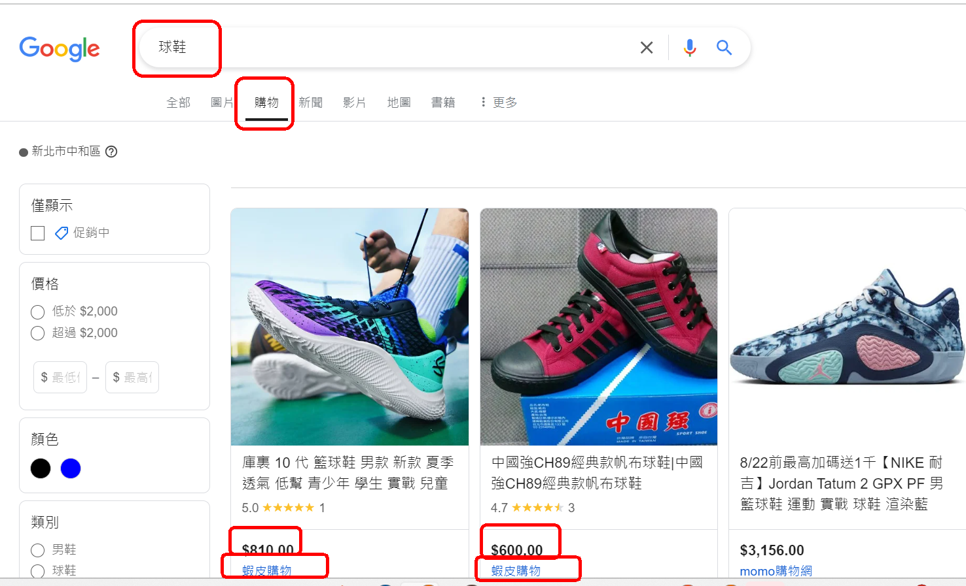
Google Shopping，Google購物
Google 購物就在Google搜尋引擎上

Slide 62
Google Shopping，Google購物
Google 購物就在Google搜尋引擎上
特色1：都是連結到【外部電商】平台
特色2：可以當作是【比價】的新選擇，
雖然目前在Google Shopping能搜尋到的店家仍不多。
Google的引流效果很好，
為什麼掛在【Google購物】的商品並不多呢？
為什麼？

Slide 63
Google Shopping，Google購物
為什麼掛在【Google購物】的商品並不多呢？
因為：放置商品在Google Shopping是要付費的
(1).若有人點擊商家的網站
(2).直接在網站上購買時，
商家就必須付費給Google

Slide 64
Youtube Shopping
影片標記商品，直播帶貨

Slide 65
Youtube Shopping 影片標記商品，直播帶貨
整合購物體驗：
讓觀眾可以在觀看影片的同時，輕鬆瀏覽和購買商品。
商品資訊卡：
會在影片播放過程中顯示商品資訊卡，
包含商品圖片、價格、產品描述等資訊。
商品連結：
觀眾可以點擊商品資訊卡上的鏈接，
直接轉到相關購物平台的商品頁面，進行購買。

Slide 66
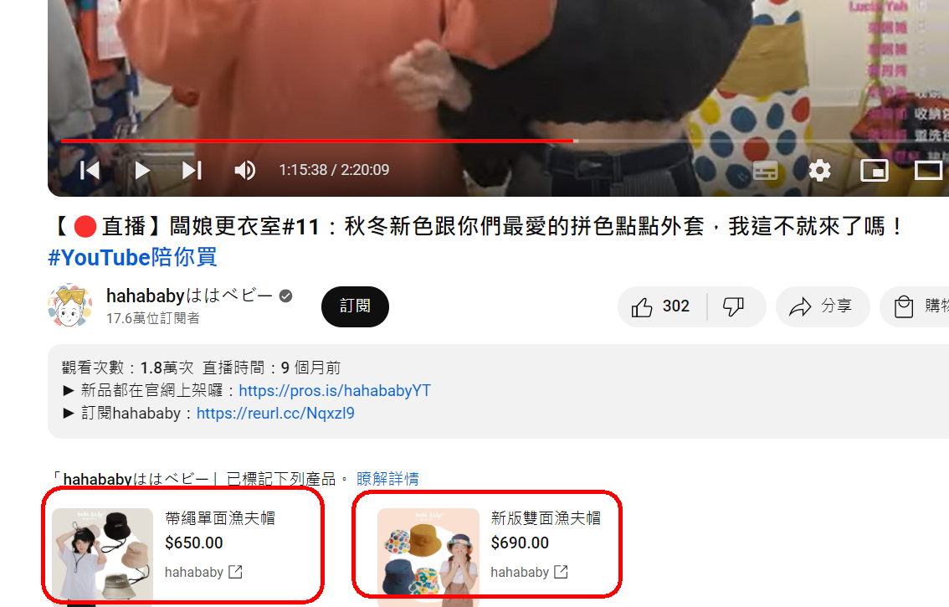
Youtube Shopping 影片標記商品，直播帶貨
秋冬新色跟你們最愛的拼色點點外套
https://www.youtube.com/watch?v=Kotv9ln-3Fg&list=PLPh89N96p447xu4fBpJKapUiwPJ7A7Nok&index=5

Slide 67
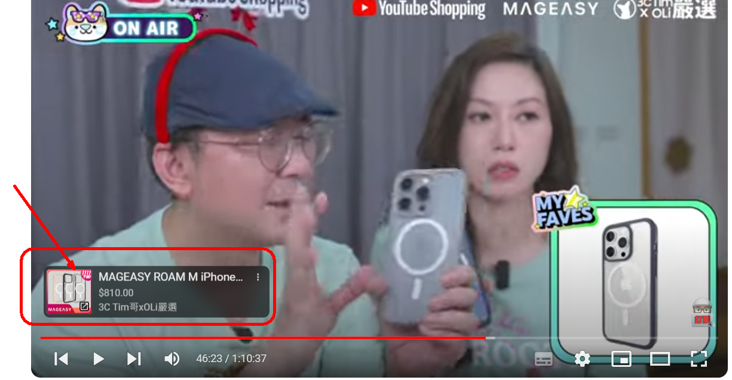
影片中也可以直接標記商品的連結
https://youtu.be/RJus4obV2pU?list=PLPh89N96p447xu4fBpJKapUiwPJ7A7Nok&t=2783

Slide 68
IG商店

Slide 69
IG購物功能/IG商店
IG購物，也稱為IG商店，是 Instagram 上的一項電商功能，
讓使用者能一站式在IG上購買商品。
這項功能於 2020 年推出，當時引起熱烈反響
當時許多專家也預估：IG與FB此舉無疑是進攻電商市場，將為社群電商帶來全新商機。

Slide 70
台灣一直無法使用IG商店
但是從IG購物推出到現在，台灣一直無法使用金流、物流服務：
也就是無法直接在 IG 中「結帳」、購買商品。
賣家只能把 IG商店當做「商品型錄」，
而消費者也必須【透過連結，私訊】才能購買商品。
因此，IG購物/IG商店對台灣的IG創作者、商業帳號或賣家而言，實際幫助不大

Slide 71

2023更新後，IG購物/IG商店已從快捷列消失不見了
IG此舉意味著 IG 未來更著重於創作者身上，讓創作者能更好地建立自己的個人內容，
在Youtube 與 TikTok 等影音平台的夾擊下，
希望藉此更新，避免創作者出走

Slide 72
IG的未來走向：讓IG與電商購物分流，各自發揮最大效益
未來方向：分流
讓IG帳號：負責吸引更多追蹤者和曝光；
而電商銷售：交由更專業電商業務的官網賣場(處理金流物流)
社群經營者則可以透過內容獲取曝光與流量，進而再將部分流量導流至官網賣場或商品頁面中
IG官方：鼓勵用戶在IG主頁中放上自己的網站連結，

Slide 73
6. 目前社交媒體處理電商業務的趨勢：分流

Slide 74
目前社交媒體 處理電商業務的趨勢：分流
除了小紅書之外，
其它社交媒體平台都是趨向：分流
社交媒體，專心鼓勵user創作內容，
至於買賣商品，交由專業的電商平台來處理【金流，物流】
分流處理：
Instagram，Facebook， TikTok，Youtube

Slide 75
另外1種社交媒體的電商發展：團購 IG團購，網紅團主開團
團購貼文數最多的平台是 Facebook，Instagram
越來越多的民眾開始會在IG上跟團、購買產品，
追隨喜歡的KOL/網紅/團主所開的團
或直接參與商家期間限定的團購價
IG與團購之間的關係，可以說已經越來越緊密

Slide 76
IG等社交媒體的電商發展5種方法
步驟1：必須擁有自己的網站賣場(在IG外面的賣場)
步驟2：經營社交媒體(IG社群)，經常發表UGC，累積粉絲群
步驟3：將粉絲導流到官方購物網站下單消費
IG個人簡介：放置官網連結、
IG限動：用超連結，放一頁式網頁，
經營官網會員、
網紅分潤，
舉辦團購活動

Slide 77
Shein在社群平台/網紅的做法

Slide 78
案例分析： Shein
特殊表現：
Shein從2021年開始，就是全美APP下載量第1名
Shein在54個國家，也是APP下載量第1名
Shein在時尚/服裝類別的網路流量，是全世界第1名
訪問Shein網站的平均逗留時間為8分36秒（高於其他品牌）
從2013年開始的8年，每年成長率都超過100%
比競爭對手強的經營心法：
1. Shein已經超越【快時尚】，而是【即時時尚】
2. Shein就像是【電商界的TikTok】 ➜善用【大數據分析】洞察客戶喜好與市場趨勢

Slide 79
案例分析： Shein
比競爭對手強的經營心法：
3. Shein是全世界最早藉由【網紅/KOL】來推薦商品（在2010年以前就開始）
社群媒體【FB，Instagram，twitter】結合【網紅，KOL】來推廣宣傳商品
大量招募【Shein女孩】
網紅的投資報酬率ROI為1：3，非常暴利

Slide 80
什麼是投資報酬率ROI= 1：3
Shein 的網紅投資報酬率（ROI）為 1:3
意味著每投入 1 單位的資金，Shein 能夠從這些網紅合作中獲得 3 單位的收益。
換句話說，
Shein 在網紅營銷上的每一元投入，都能產生三元的回報

Slide 81
案例分析： Shein
比競爭對手強的經營心法：
4. Shein有【聯盟計劃】，【分銷】
是全世界最早藉由【網紅/KOL】來推薦商品（在2010年以前就開始）
社群媒體【FB，Instagram，twitter】結合【網紅，KOL】來推廣宣傳商品
大量招募【Shein女孩】
網紅的投資報酬率ROI為1：3，非常暴利
5. Shein大量投放網路廣告（Goolge，FB，TikTok，Instagram)
利用大數據分析，做精準投放，不是隨便投放

Slide 82
什麼是【聯盟計劃，分銷】
【聯盟計劃】（Affiliate Program），也就是【分銷】計劃，
允許個人或機構成為 Shein 的推廣合作夥伴，通過推廣 Shein 的產品來獲得佣金。作如下：
加入聯盟計劃：
合作夥伴需要先註冊並加入 Shein 的聯盟計劃。註冊後，合作夥伴將獲得一個專屬的推廣鏈接或代碼，用於追蹤他們帶來的銷售。
推廣 Shein 產品（給專屬折扣嗎）：
合作夥伴可以通過社交媒體、部落格、網站等平台推廣 Shein 的產品。
他們會分享 Shein 的產品連結或專屬折扣碼，吸引他們的受眾進行購買。
現在很多網紅，在廣告中都會【附上產品連結或專屬折扣碼】，表示，他參與了【聯盟計劃，分銷計劃】

Slide 83
什麼是【聯盟計劃，分銷】
3. 賺取佣金：
當有消費者使用【推廣鏈接，代碼】在 Shein 購物時，合作夥伴將根據所產生的銷售額獲得一定比例的佣金。
4. 佣金支付：
Shein 會定期根據聯盟計劃的條款支付佣金給合作夥伴。支付方式和時間可能會有所不同，具體由 Shein 的聯盟計劃規定

Slide 84
Google的聯盟計劃
YouTube Shopping 聯盟計畫
Google Affiliate Program
https://www.youtube.com/watch?v=k3NlQiF_yOY
台灣的大網紅，大都有參加聯盟計劃，參與分銷分紅，有2種聯盟計劃：
社交媒體平台的聯盟計劃
廠商業主的聯盟計劃

Slide 85
7. 社交商務中的用戶生成內容（UGC）

Slide 86
用戶生成內容的定義
用戶生成內容（User-Generated Content, UGC）
是指由消費者自發創作並分享的內容，這些內容包括產品評價、購物體驗、照片和視頻等。
UGC通常在社交媒體平台上廣泛傳播，對其他消費者的購買決策有著重要影響。

Slide 87
UGC在社交商務中的價值
增加品牌可信度：
UGC來自真實消費者的使用體驗，因此比傳統廣告更具說服力，能夠增強品牌的可信度和吸引力。
提升參與度：
通過鼓勵用戶創作和分享內容，品牌可以增加與消費者的互動，提升品牌忠誠度和參與度。
擴大品牌影響力：
UGC在社交媒體上的廣泛分享，能夠快速擴大品牌的影響範圍，吸引更多潛在客戶。

Slide 88
8. 如何利用UGC
進行營銷

Slide 89
如何利用UGC進行營銷
鼓勵用戶分享：
品牌可以通過促銷活動或社交媒體挑戰，激勵消費者創作和分享與品牌相關的內容。
展示UGC：
在品牌的官方網站、社交媒體賬號和廣告中展示UGC，增強消費者的參與感和信任感。
與創作者合作：
與擁有大量粉絲的UGC創作者合作，通過他們的影響力來擴大品牌的曝光度。

Slide 90
案例分析：星巴克的#WhiteCupContest
星巴克在社交媒體上發起#WhiteCupContest活動，
邀請消費者在白色咖啡杯上創作藝術作品並分享。
這一活動不僅激發了大量UGC，
還成功提升了品牌的社交影響力和消費者參與度。

Slide 91
9. 結論

Slide 92
結語
社交商務與網紅經濟的崛起，正在重新定義電子商務的未來。
通過有效的幾種方法：
利用社交媒體平台、
網紅和KOL的影響力，
以及鼓勵用戶生成內容，
企業可以更精準地觸達目標受眾，提升品牌知名度和銷售額。在這個以社交互動為核心的時代，企業需要不斷創新和適應，才能在激烈的市場競爭中取得成功。

